Slide 1

МУНИЦИПАЛЬНОЕ ДОШКОЛЬНОЕ ОБРАЗОВАТЕЛЬНОЕ УЧРЕЖДЕНИЕ «КРАСНОГОРСКИЙ ДЕТСКИЙ САД»
МАРАФОН
«ЧИТАЕМ ВМЕСТЕ»

Slide 2
АКТУАЛЬНОСТЬ:
Общеизвестно воздействие художественной литературы на формирование личности ребенка. Велика ее роль и в развитии речи дошкольника.
В настоящее время современные информационные технологии, особым способом воздействуя на людей, ослабили интерес к книге и желание работать с ней. Ведь книга требует напряжения мысли, анализа прочитанного, будит творческое сознание читателя, способствует генерации и освоению новых идей, но при условии внимательного и вдумчивого отношения к ней и систематического чтения. Художественная литература открывает и объясняет ребенку жизнь общества и природы, мир человеческих чувств и взаимоотношений. Она развивает мышление и воображение ребенка, обобщает его эмоции, дает прекрасные образцы русского литературного языка.
Детская книга остается одним из главных средств воспитания
детей.
Очень важно показать, что книга - верный друг.

Slide 3
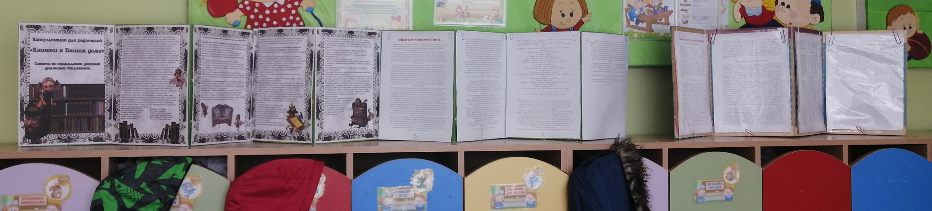
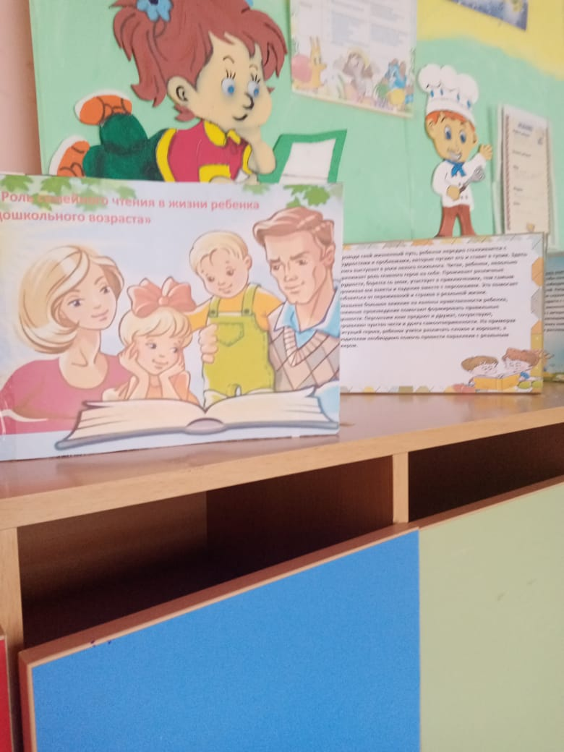
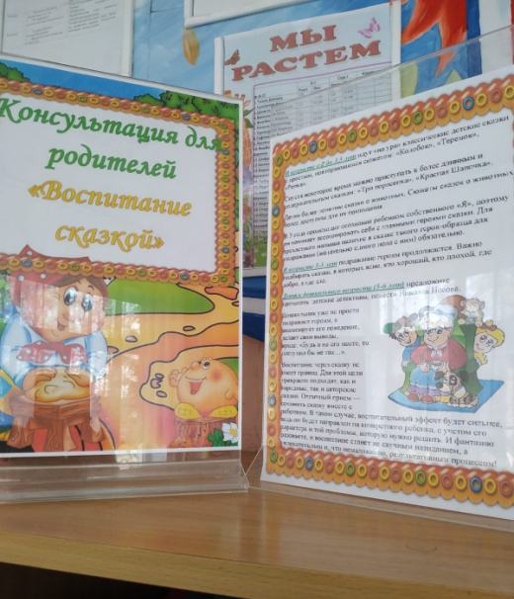
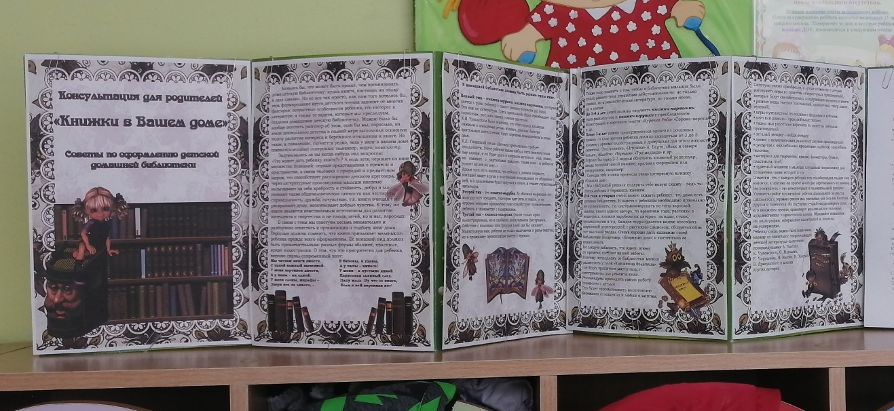
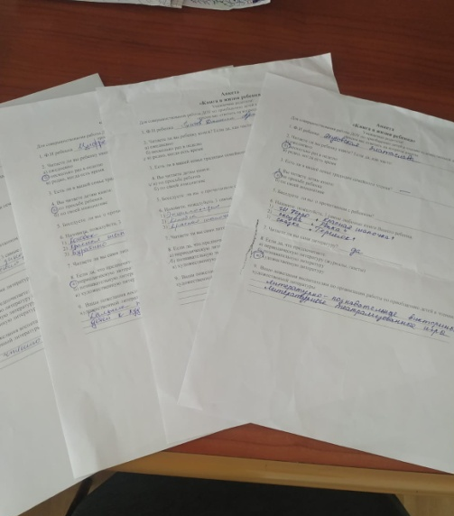
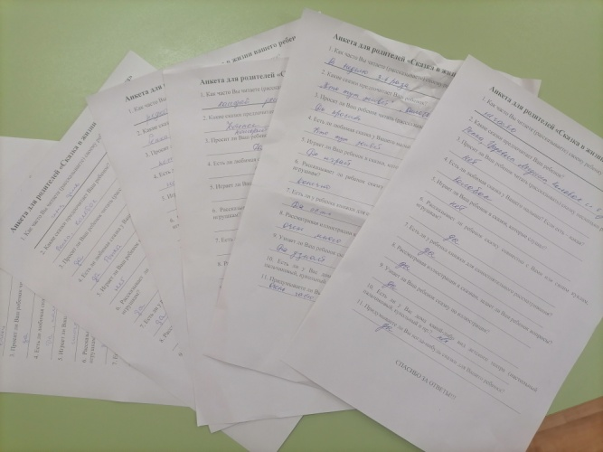
Анкетирование родителей «Книга в жизни ребенка»
Консультация для родителей
«Книжки в вашем доме», «Воспитание сказкой»

Slide 4
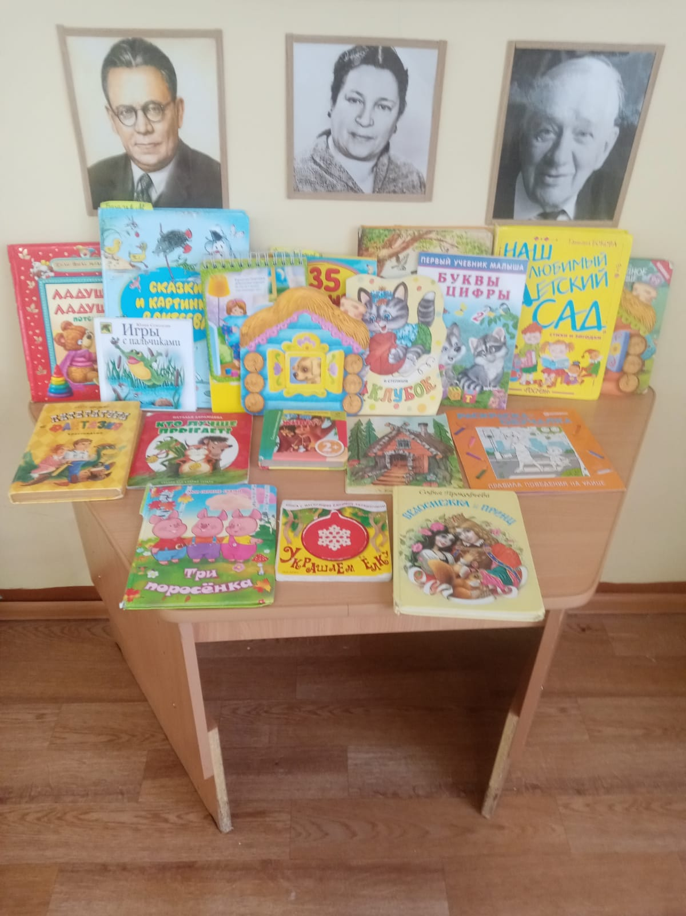
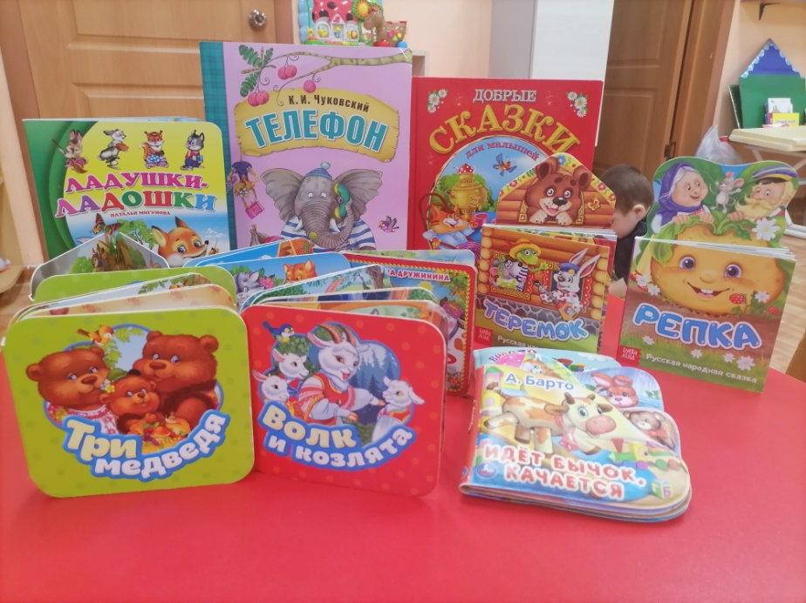
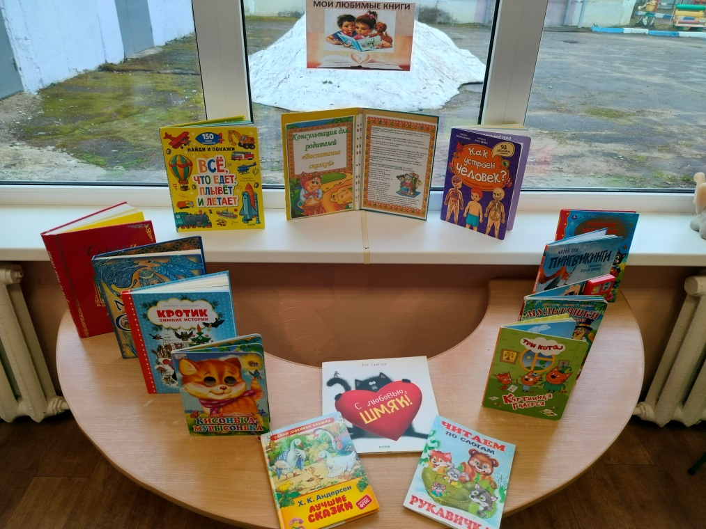
Акция «Моя любимая книга»
Выставки детских книг

Slide 5
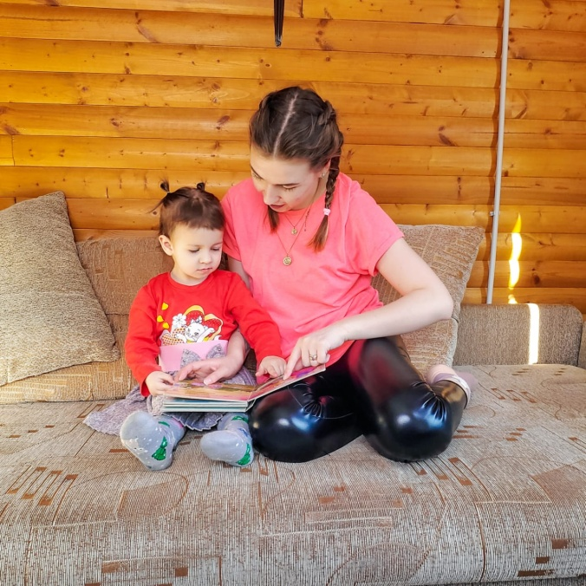
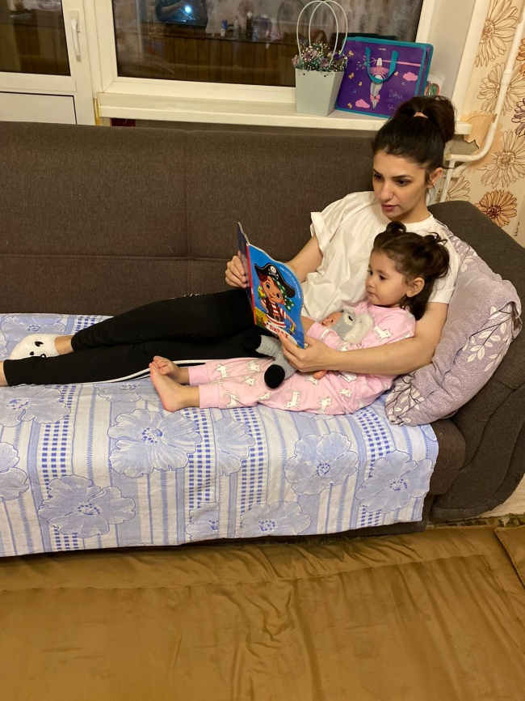
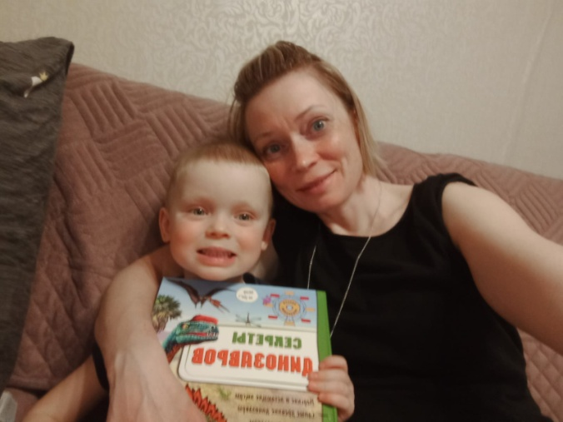
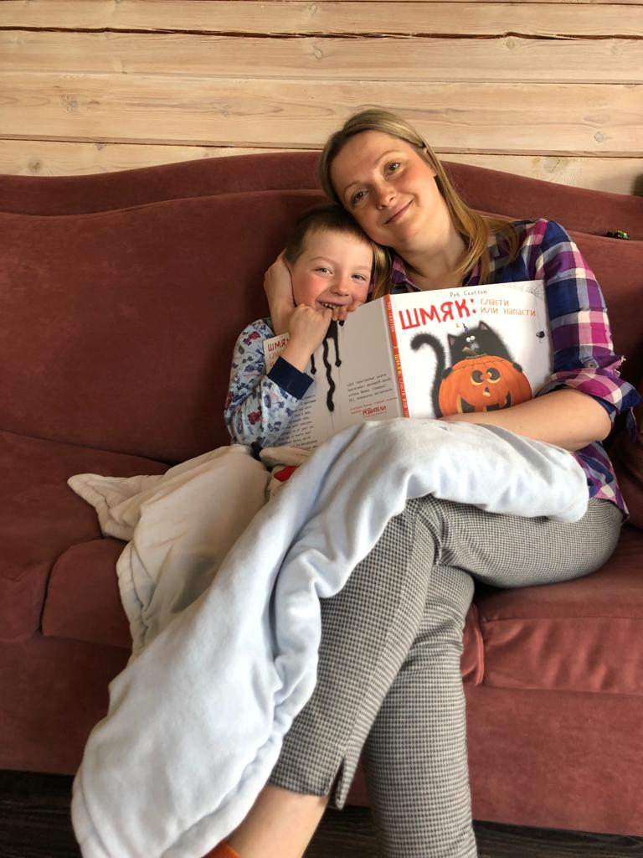
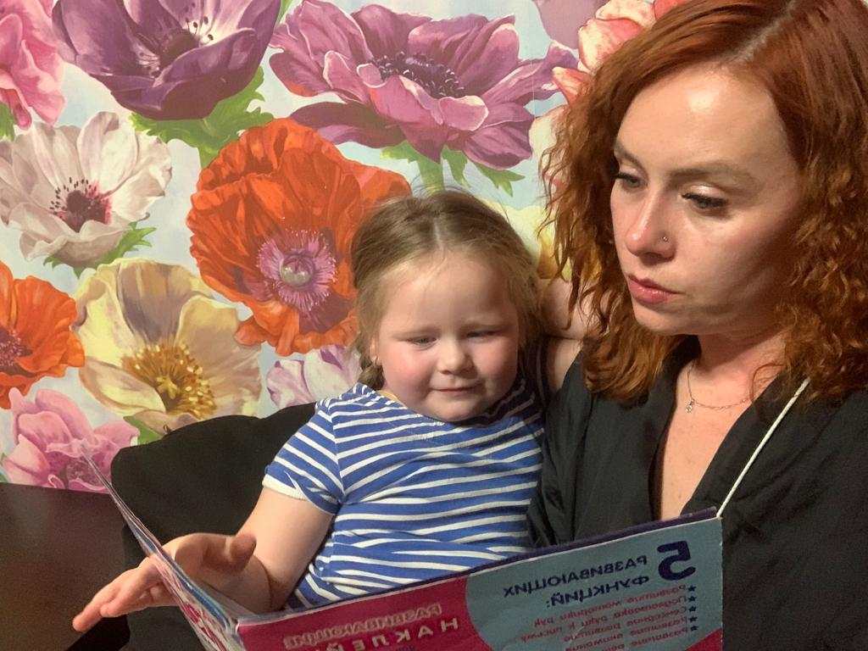
Акция «Обними ребенка с книгой» ( семейное фото)

Slide 6
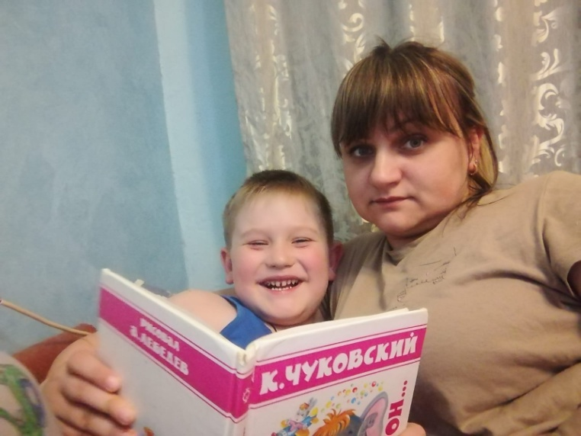
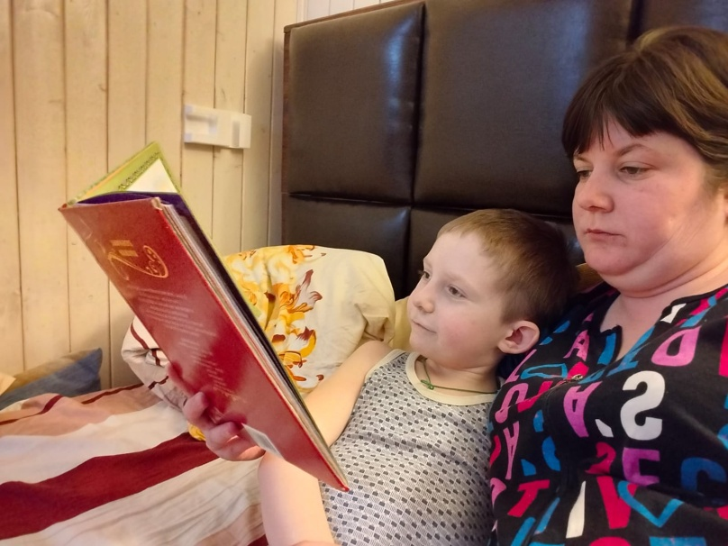
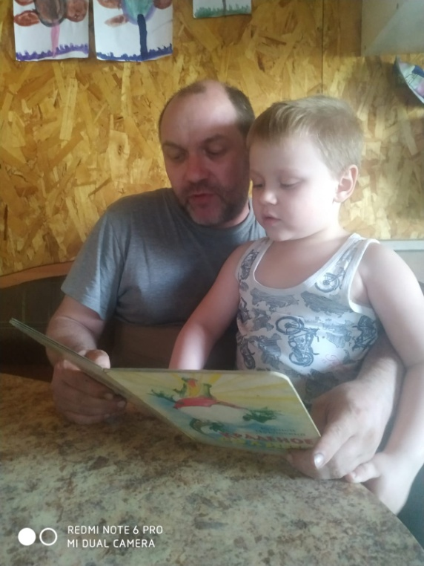
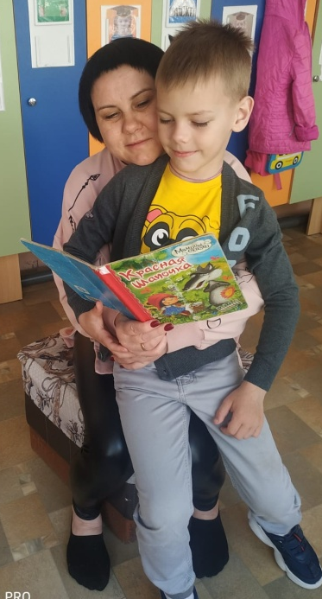
Акция «Обними ребенка с книгой» ( семейное фото)

Slide 7
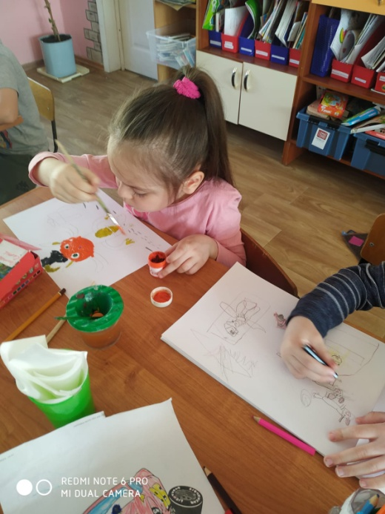
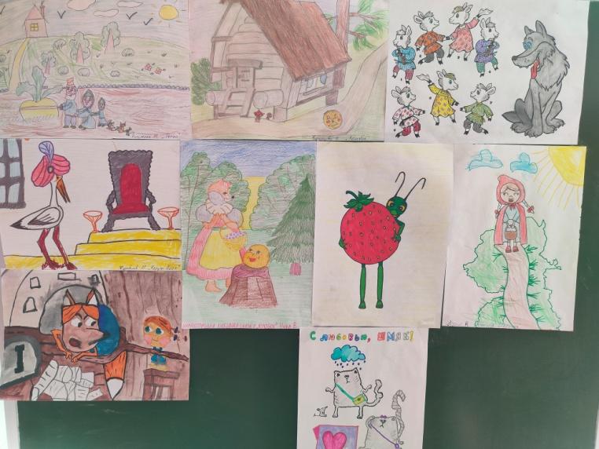
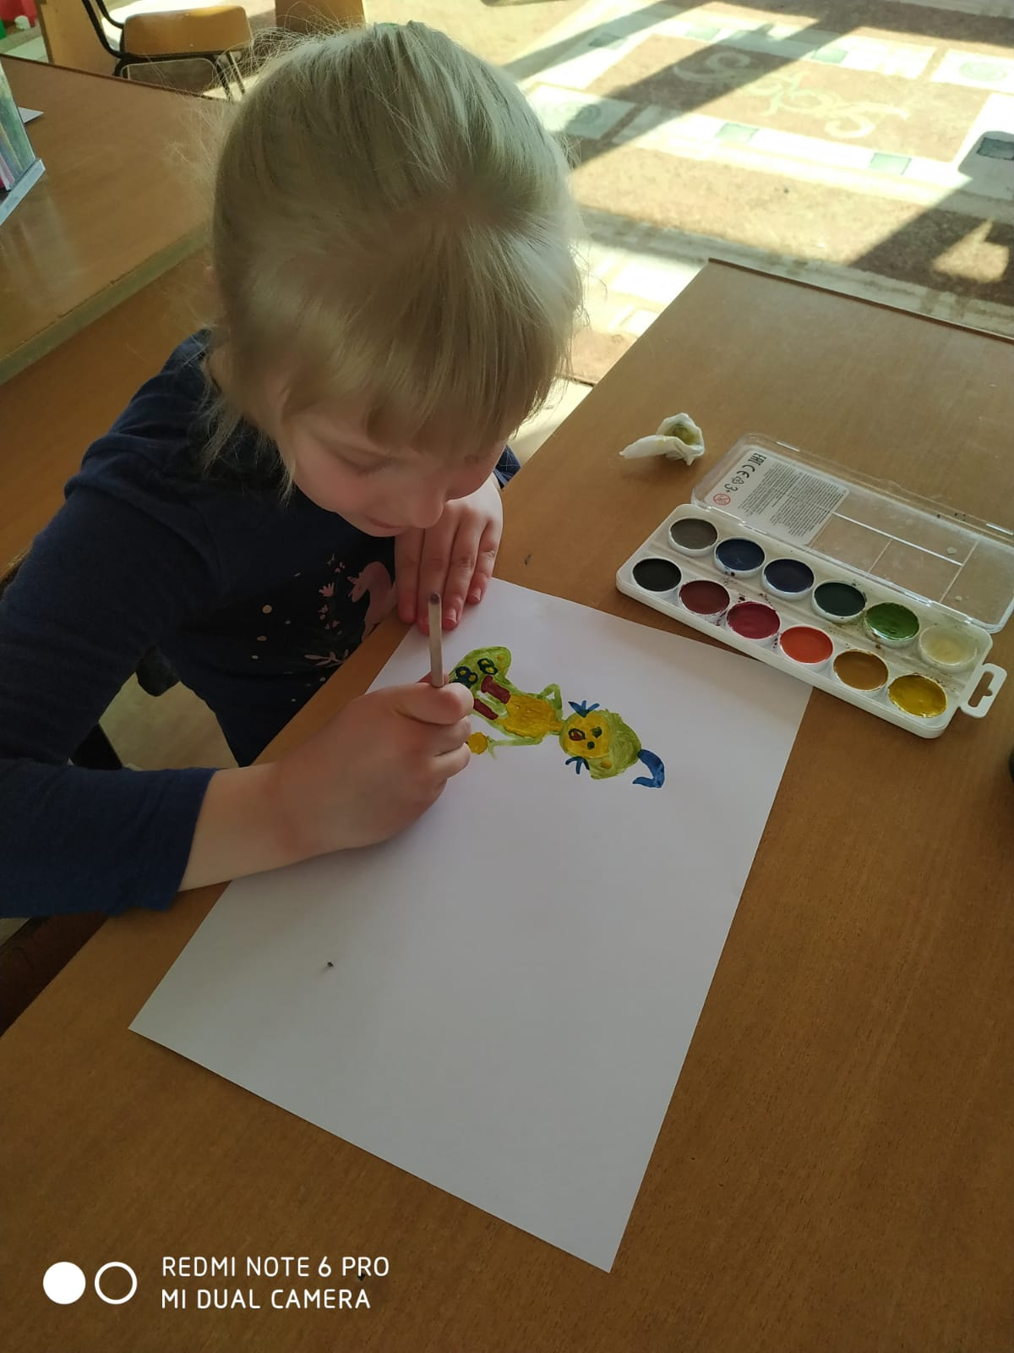
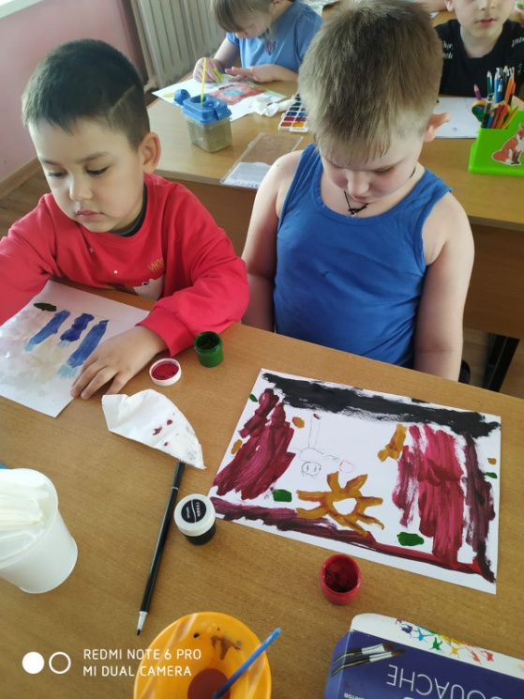
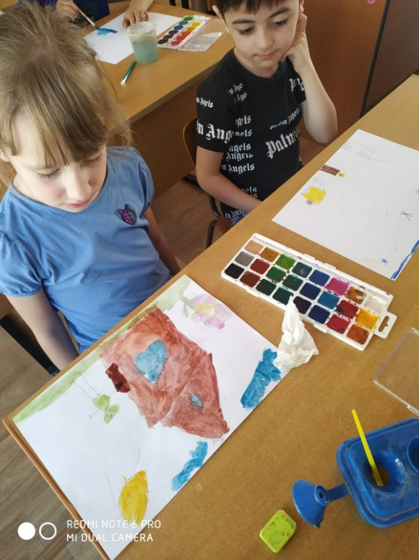
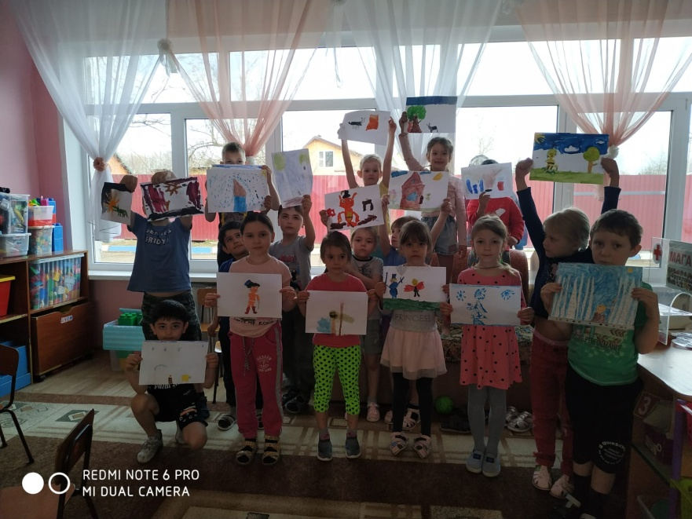
Конкурс рисунков «Мой любимый персонаж»

Slide 8
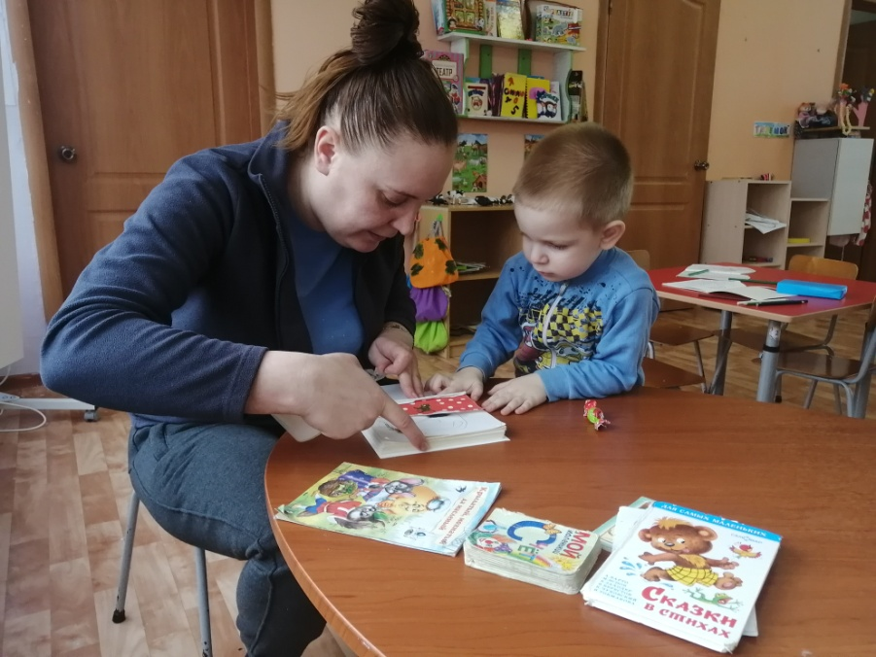
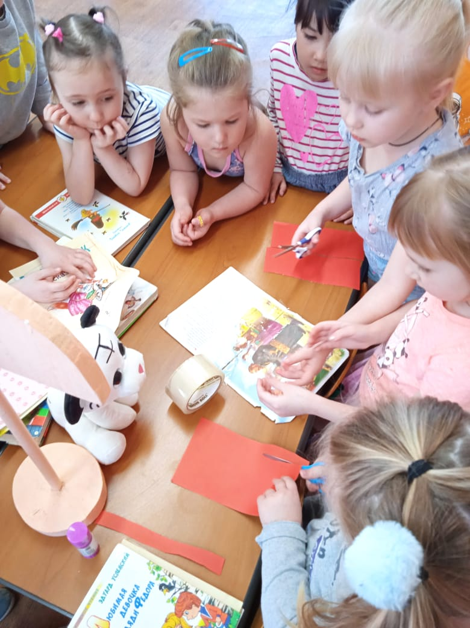
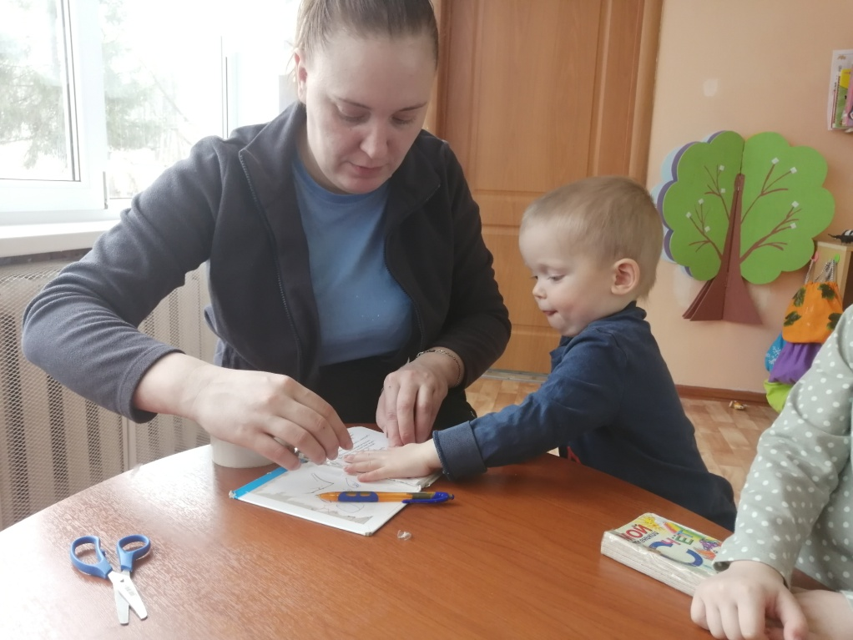
Книжка – это не игрушка,
Это – лучшая подружка!
Береги ее малышка –
Обо всем расскажет книжка!
Акция
«Книжкина больница»

Slide 9
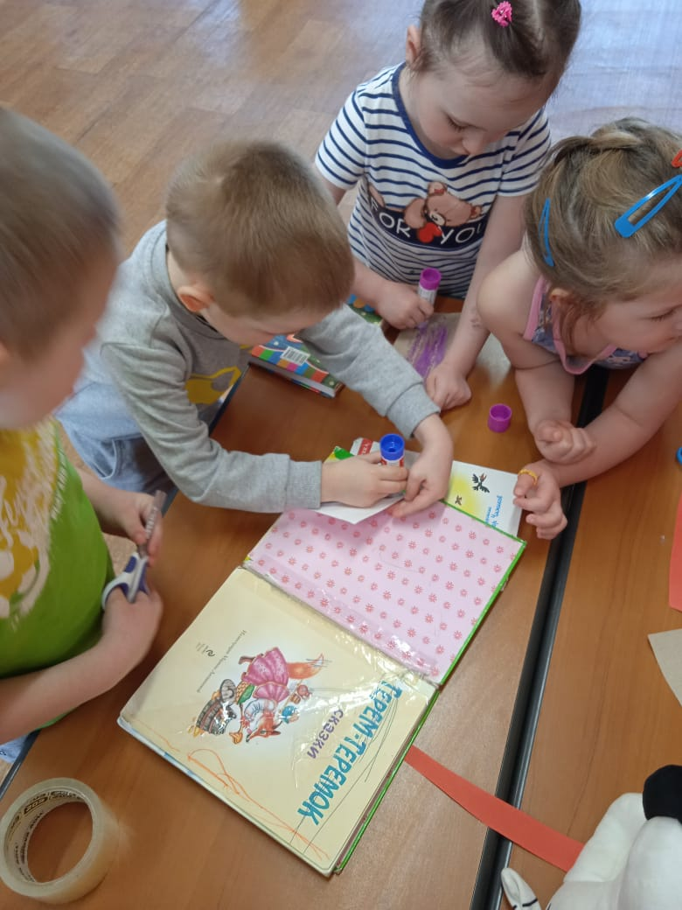
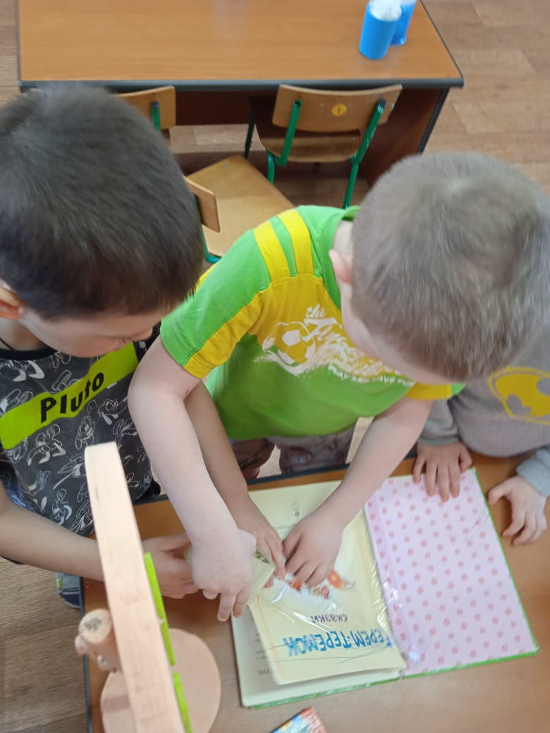
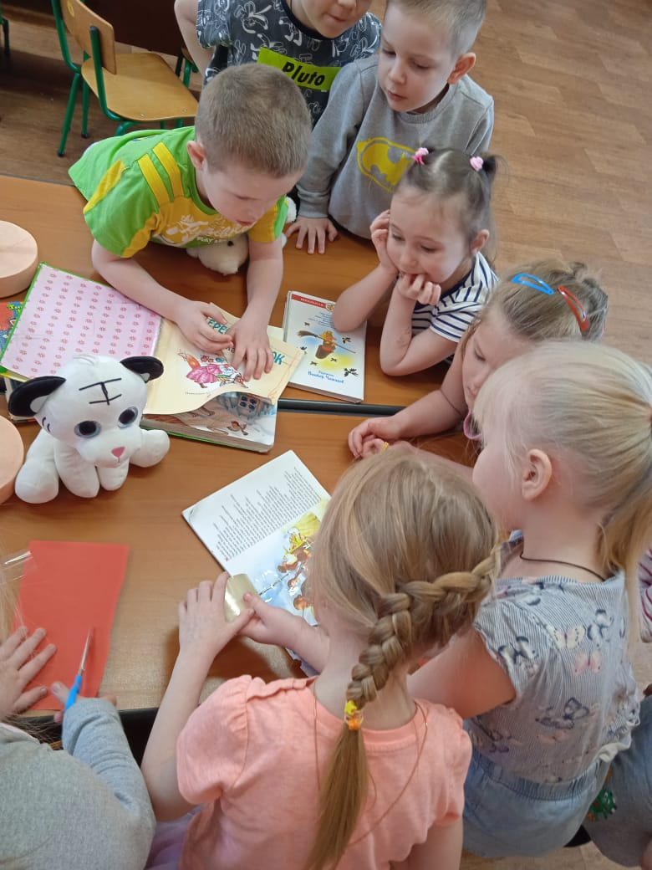
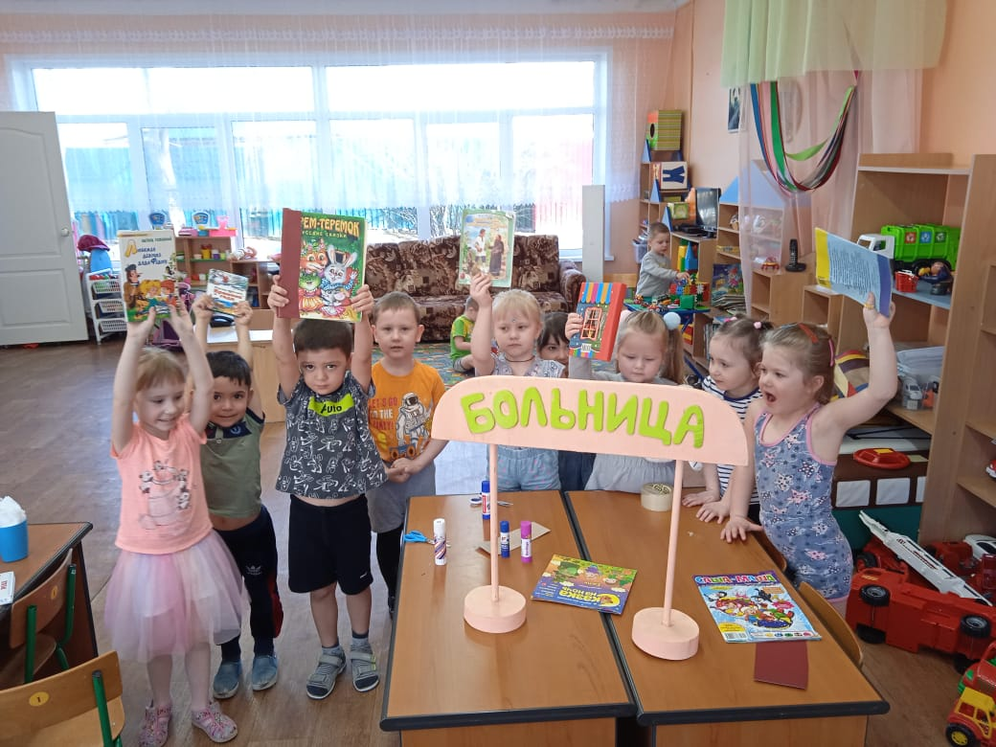
Акция «Книжкина больница»

Slide 10
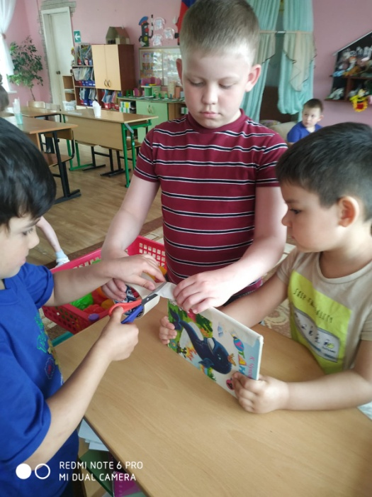
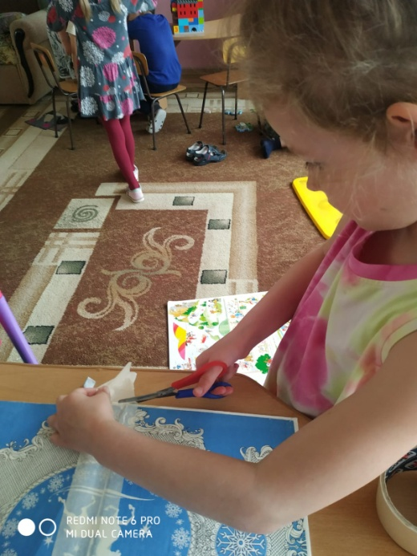

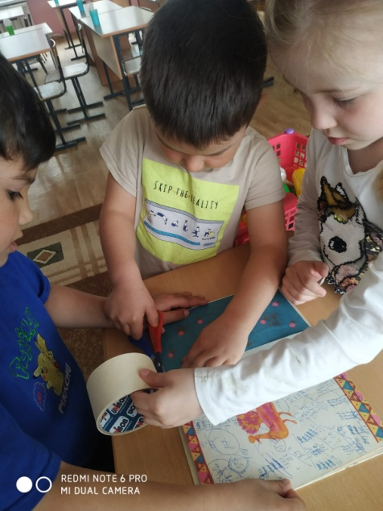
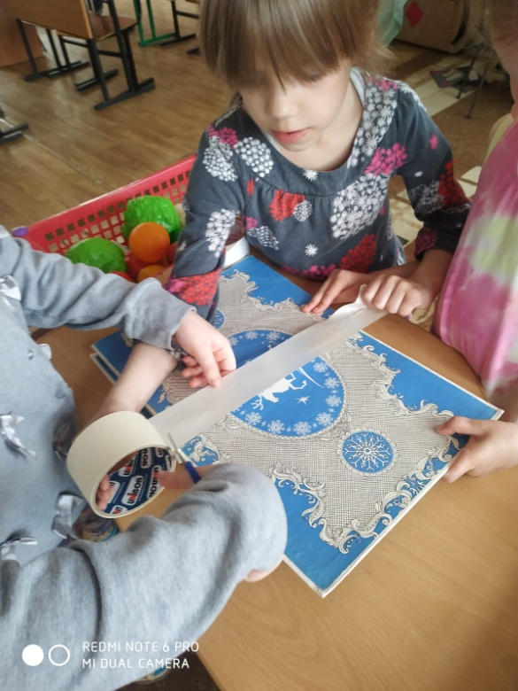

Slide 11
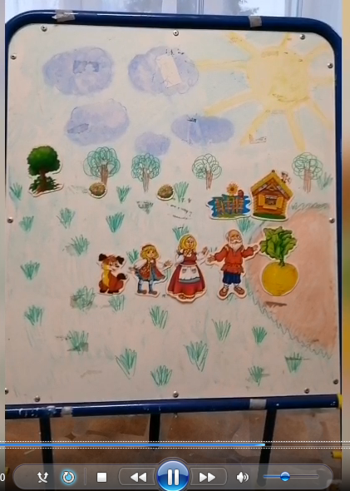
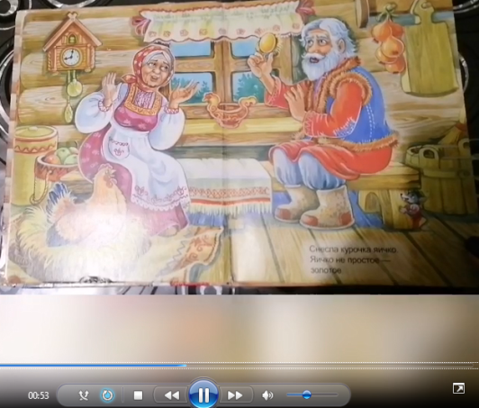
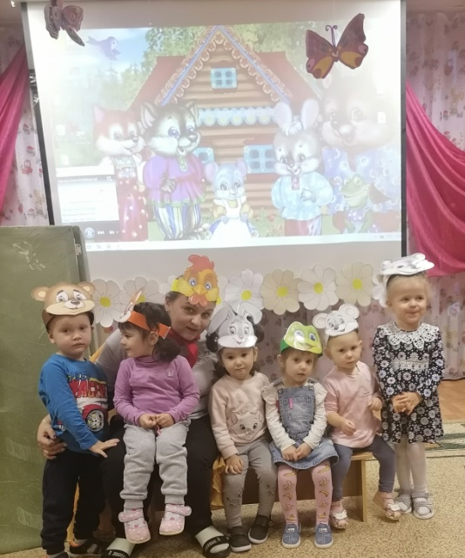
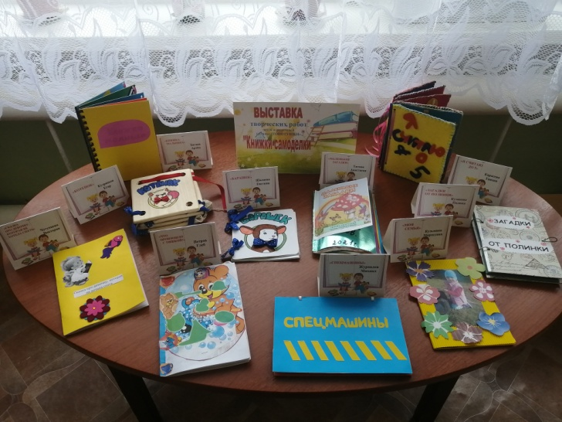
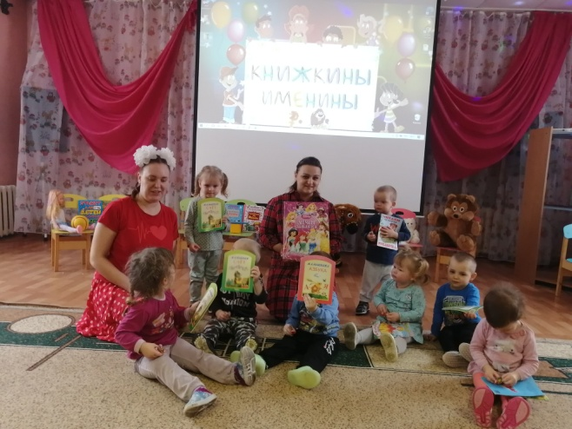
Проект «Читаем вместе»
В раках марафона «Читаем вместе» в каждой группе был проведена работа по проекту «Читаем вместе»
В первой младшей группе
в рамках проекта проведены:
Акция «Сказка на ночь»,
Развлечение «Книжкины именины»
Созданы Книжки-малышки

Slide 12

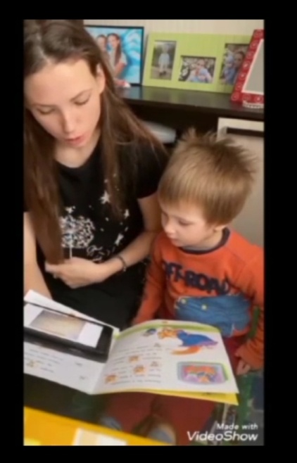
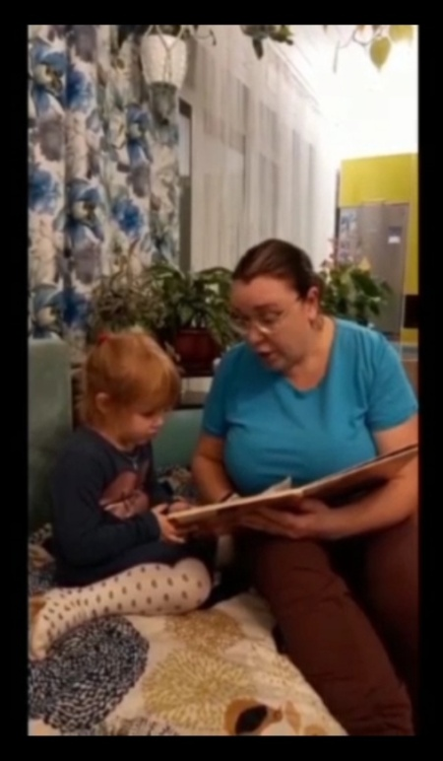
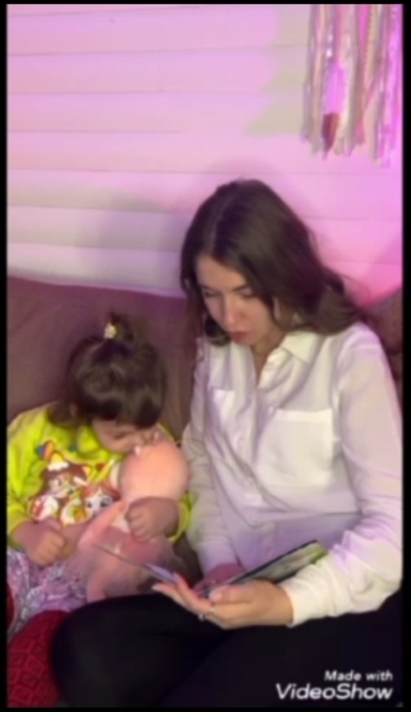
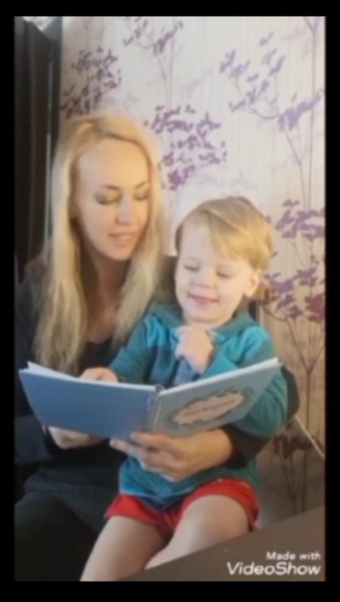
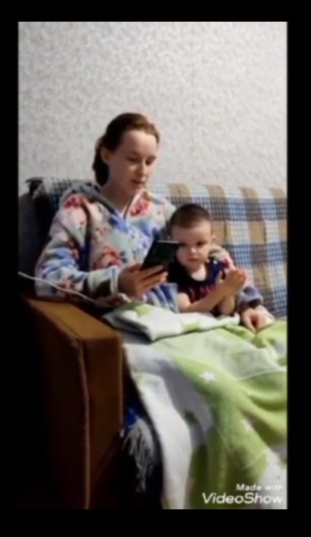
Во второй младшей группе
в рамках проекта проведен челлендж «Читаем вместе «Теремок»»

Slide 13
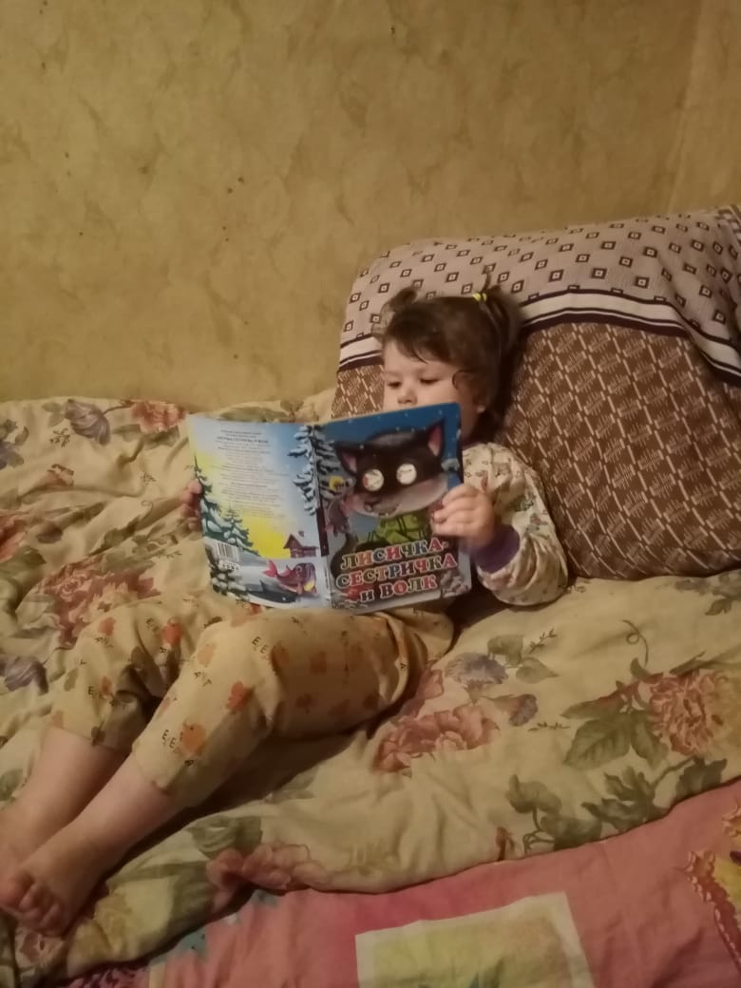
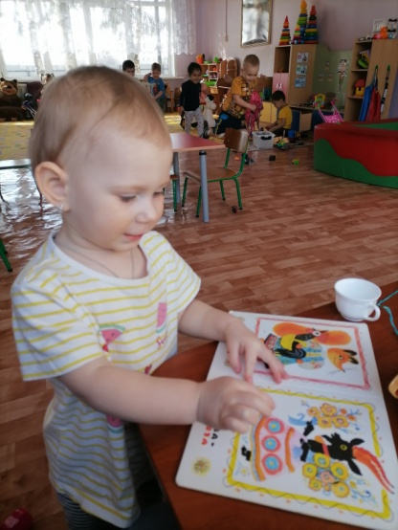
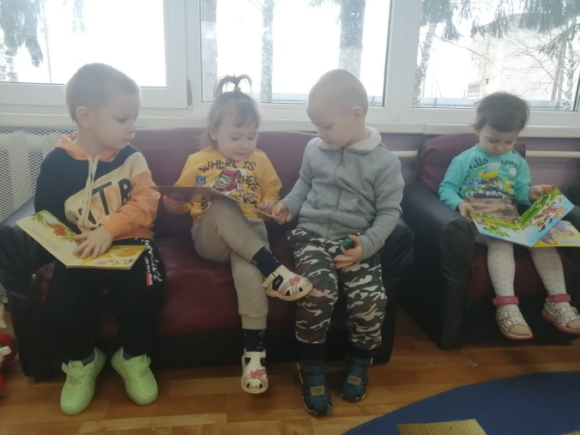
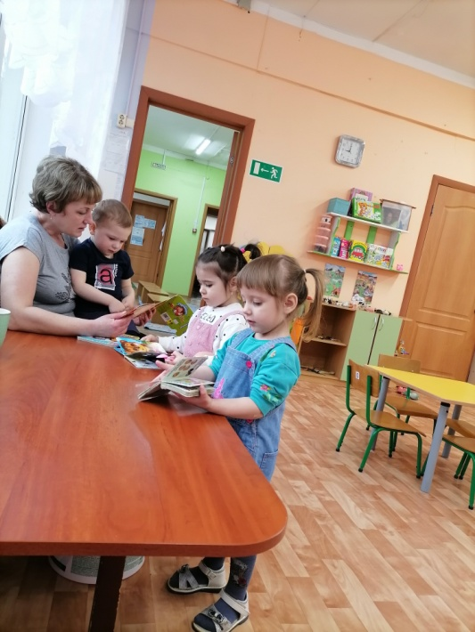
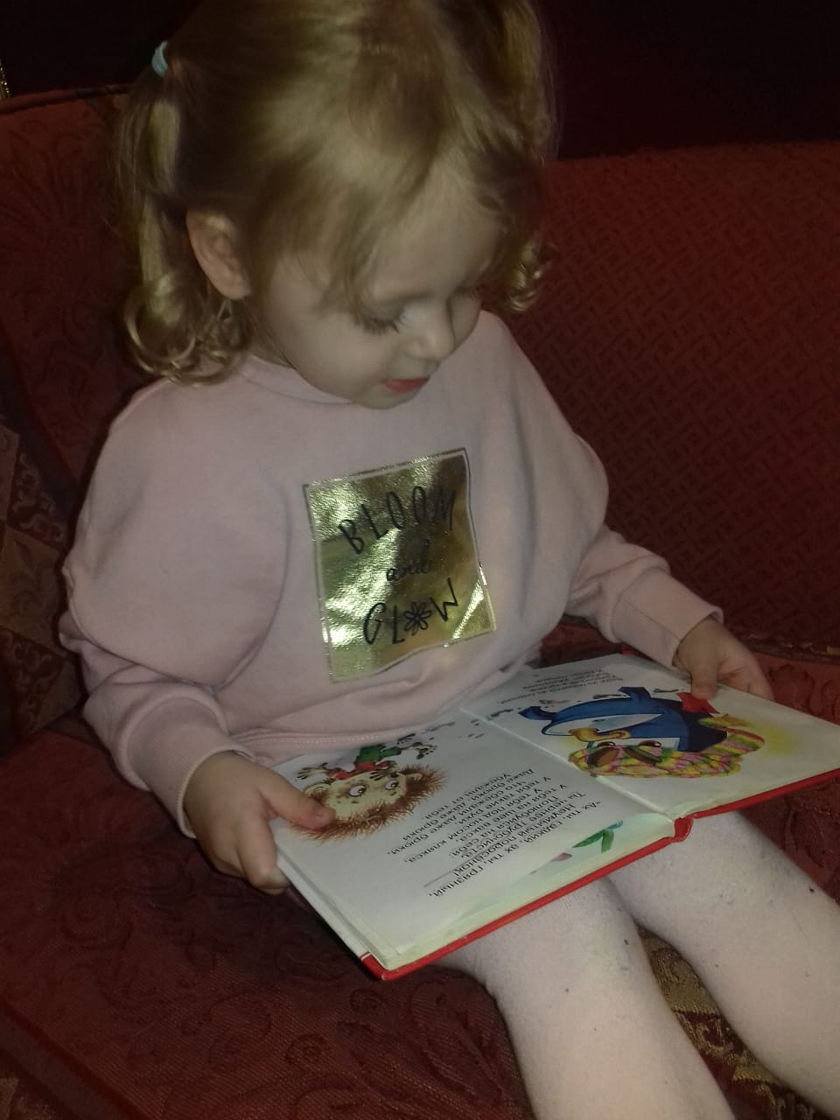



Читайте, девчонки!
Читайте, мальчишки!
Плохому не учат
Любимые книжки!

Slide 14






Slide 15

СПАСИБО
ЗА ВНИМАНИЕ!!!

